Slide 1
C E N T R O E D U C A T I V O C R U Z A Z U L
NIVEL BACHILLERATO
INCORPORADO A LA UNAM
CLAVE UNAM SI 6914
CAMPUS OAXACA
ACUERDO DE INCORPORACIÓN No.86/98 DE 2 DE JUNIO 1998
Equipo 5
Participantes:
Cabrera Palacio Nidia Berenice – Orientación Formativa
Cruz Frank Agustín – Orientación Educativa V
García Ocampo María José – Etimologías Grecolatinas del Español
Rivadeneyra Castillo Susana – Química III
Ciclo escolar 2018-2019
Periodo de desarrollo: agosto – octubre 2018

Slide 2
No te escapas… ¡Todo sirve!
Ecce scientia
¿Es posible concientizar a la población estudiantil sobre la importancia de la química en la elección de carrera mediante una campaña informativa?

Slide 4
Índice
C.A.I.A.C. General
Evidencias fotográficas
Organizador gráfico de interdisciplinariedad
Introducción
Objetivos
Preguntas generadoras
Contenido
Formatos e instrumentos para la planeación, seguimiento y evaluación
Reflexión
Evidencias del proceso

Slide 5
C.A.I.A.C. General
La interdisciplinariedad
1. ¿Qué es? | Es el ejercicio de la vinculación de conocimientos y habilidades que proporcionan distintas disciplinas, y permiten dar solución a los problemas actuales, a través del trabajo cooperativo.
2. ¿Qué características tiene ? | La interdisciplinariedad, mediante un lenguaje común, promueve el pensamiento crítico y una formación integradora que permite al alumno contextualizar los contenidos, así, se generan grupos cooperativos con diferentes enfoques disciplinarios que promueven, la sinergia del conocimiento y lleva al equipo a resolver un problema de modo original después de un análisis objetivo y reflexivo del fenómeno estudiado.
3. ¿Por qué es importante en la educación? | Brinda la oportunidad a los alumnos de aplicar sus conocimientos y habilidades en un proyecto con un objetivo en común. Éste se realiza de manera conjunta, lo cual motiva al alumno al observar la aplicación de diversas materias de estudio y alcanzar los objetivos planteados, así, cada participante puede interactuar con diversas opiniones y crea nuevos aprendizajes. Lo anterior permite al alumno la construcción de un conocimiento propio promueve la formación integral del alumno y le permite reconocer la diversidad entre los miembros del equipo.
4. ¿Cómo motivar a los alumnos para el trabajo interdisciplinario? | En un primer momento es indispensable crear un ambiente propicio para el aprendizaje que favorezca el trabajo cooperativo, conformar equipos de trabajo tomando en cuenta los intereses de los participantes, y plantear el diseño de diferentes de estrategias de enseñanza-aprendizaje para el estudio y resolución de problemas actuales de su interés a partir de su contexto, integrando conocimientos de diferentes disciplinas y aprovechando el uso de recursos tecnológicos (TICS) para la solución del mismo.

Slide 6
5. ¿Cuáles son los prerrequisitos materiales, organizacionales y personales para la planeación del trabajo interdisciplinario? | Se deben plantear situaciones reales del interés de los participantes a partir de su contexto y posteriormente integrar los conocimientos de las diferentes disciplinas que darán solución a la situación problema planteada. En cuanto a la organización de las actividades, se deberá trabajar en grupos reducidos identificando los talentos de los participantes, es importante la revisión de los planes de estudio en busca de la vinculación de contenidos, también se deben revisar y diseñar estrategias para el estudio del problema y así establecer objetivos claros; es conveniente contar con un espacio adecuado y hacer uso de materiales diversos, siendo las TICS uno de los recursos recomendables en el desarrollo de proyectos interdisciplinarios.
6. ¿Qué papel juega la planeación en el trabajo interdisciplinario y qué características debe tener? | La planeación tiene un papel imprescindible ya que orienta el trabajo en equipo, es el eje rector que determina la dinámica y secuencia en el trabajo, define, organiza y desarrolla las actividades mediante estrategias de enseñanza aprendizaje tomando en cuenta las disciplinas involucradas, da dirección a los objetivos planteados, regula el avance del proceso, anticipa situaciones imprevistas para dar solución oportuna, también permite realizar una evaluación objetiva del proceso. La planeación está orientada a generar tareas comunes que favorezcan la apropiación de conocimiento mediante la interacción grupal, involucrando a toda la comunidad educativa y garantizando el aprendizaje integral y la resolución de problemas.

Slide 7
El aprendizaje cooperativo
1. ¿Qué es? | Una propuesta de trabajo que permite a los miembros de un grupo desarrollar las habilidades para alcanzar objetivos comunes. Este método plantea la creación de pequeños grupos para, a través de prácticas democráticas y la socialización de conocimientos previos, se potencie el aprendizaje colectivo.
2. ¿Cuáles son sus características? | Las características del aprendizaje cooperativo son los siguientes: Genera experiencia social y académica. Promueve un alto grado de igualdad. Exige metas compartidas. Se realiza a través de la interdependencia positiva. Requiere habilidades interpersonales y de manejo de grupo. Los alumnos trabajan y se involucran para el logro de los objetivos. Necesita la reflexión individual y posterior trabajo en equipo.
3. ¿Cuáles son sus objetivos? | Que el alumno participe activamente de su aprendizaje, generando un ambiente de autonomía encaminado a la solución de problemas y creación de proyectos. Asimismo, busca facilitar el trabajo integral como resultado de la mejora de las relaciones entre los propios estudiantes que conviven en el aula y al interior de los diversos grupos.

Slide 8
4. ¿Cuáles son las acciones de planeación y acompañamiento más importantes del profesor, en éste tipo de trabajo? | El profesor es el encargado de organizar los grupos y asignar los roles que desempeñarán cada uno de los integrantes, así como establecer desde el principio los objetivos. No debe mantenerse al margen del control del tiempo otorgado a cada actividad. Asimismo, deberá generar estrategias de trabajo que contemple la distribución de espacios y herramientas favorables, actividades que enfrenten al alumno a desafíos cognitivos y las diversas formas de evaluación.
5. ¿De qué manera se vinculan el trabajo interdisciplinario, y el aprendizaje cooperativo? | Ambos proponen la colaboración conjunta y equilibrada para la resolución de problemas, estudio de fenómenos para un bien común. La integración de conocimiento, habilidades y valores, la organización y desarrollo de actividades en conjunto son parte del punto de encuentro entre el trabajo interdisciplinario y el aprendizaje cooperativo. Ambos, desde su perspectiva, reconocen la diversidad como una posibilidad, no sólo de lograr académicamente un objetivo, sino de fortalecer las relaciones socio afectivas en el aula.

Slide 9
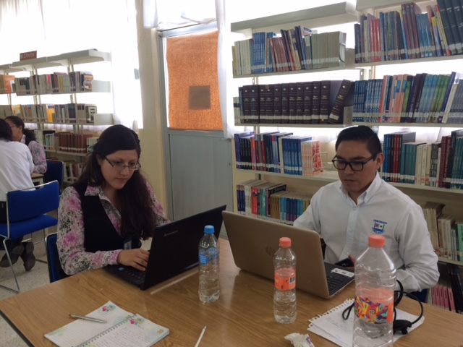
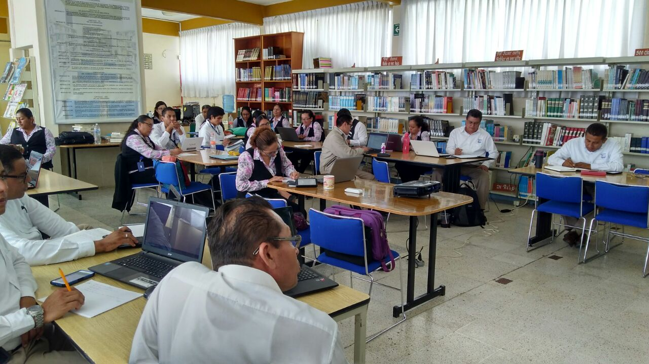
Evidencias fotográficas
1era. sesión

Slide 10
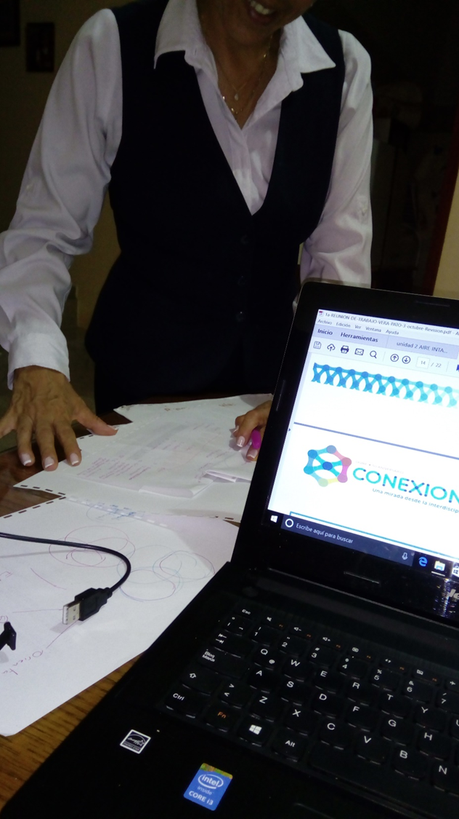
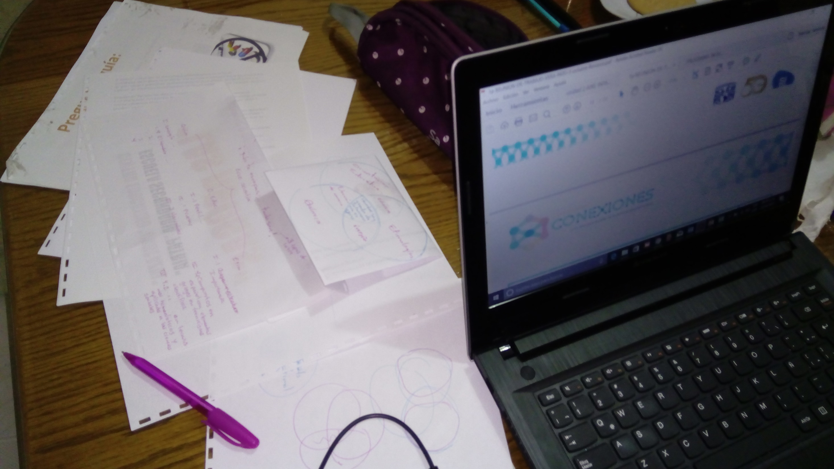

Slide 11
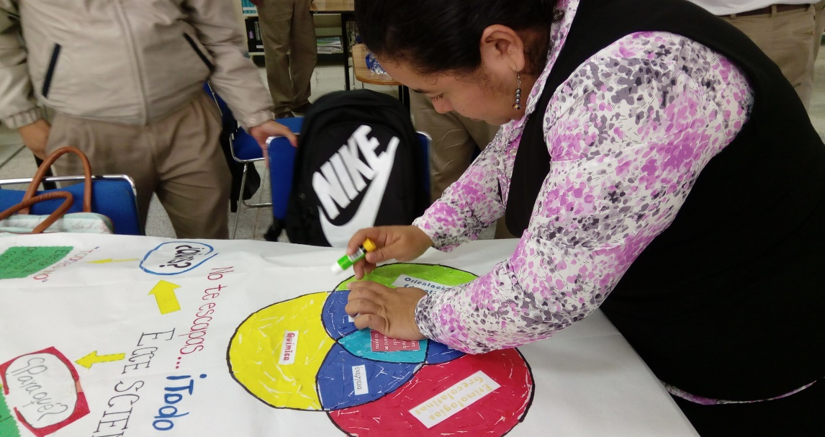
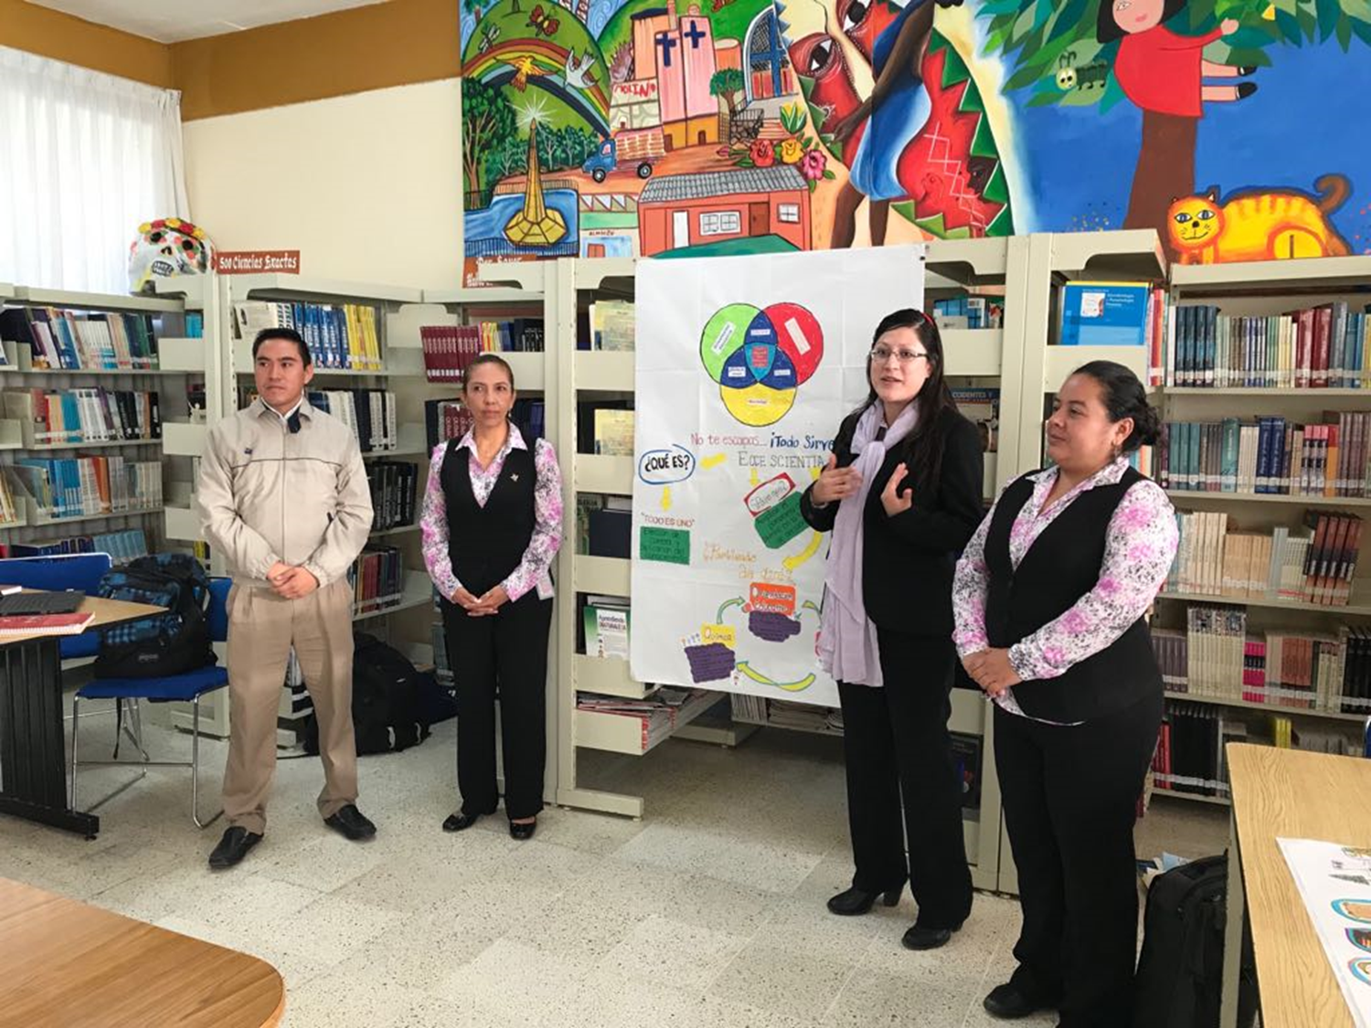
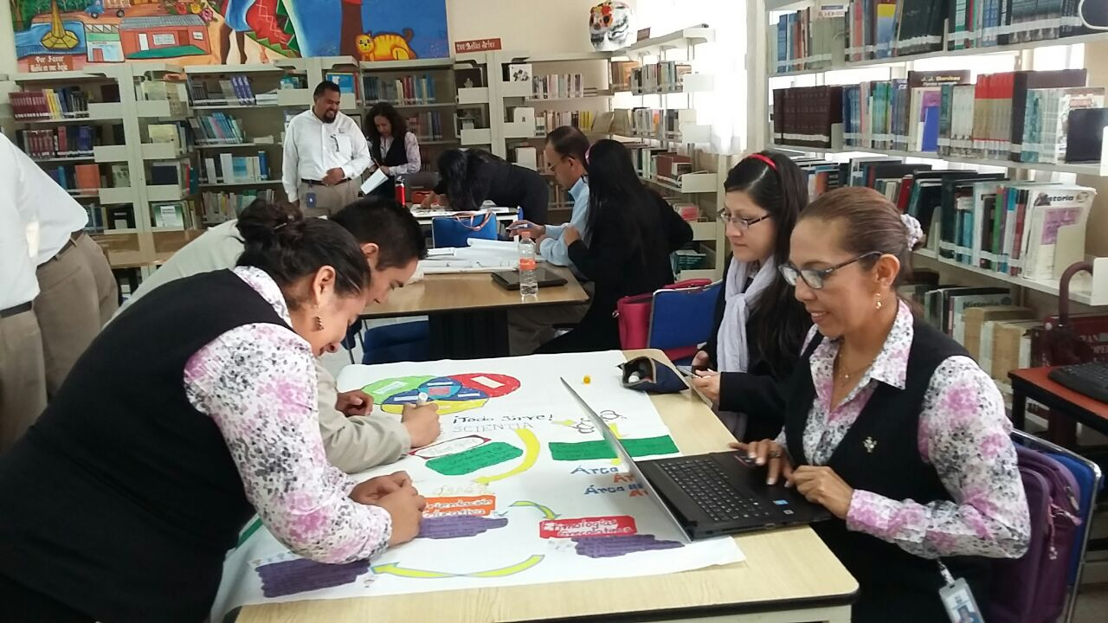

Slide 12
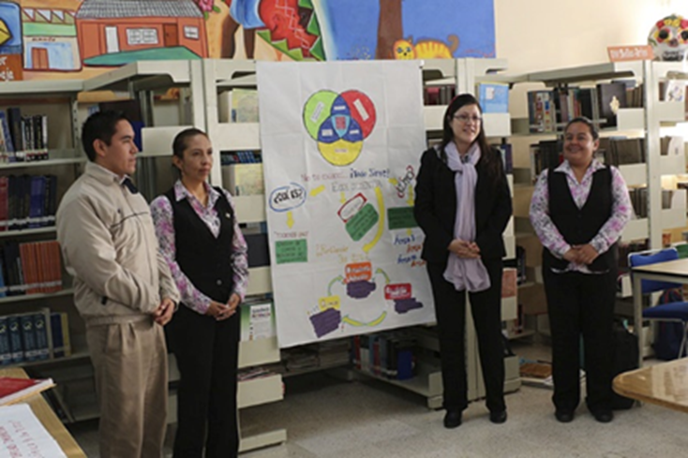

Slide 13
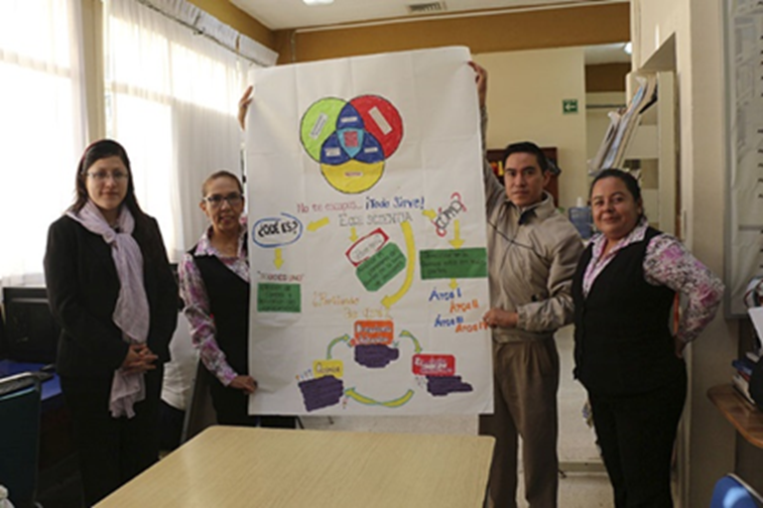
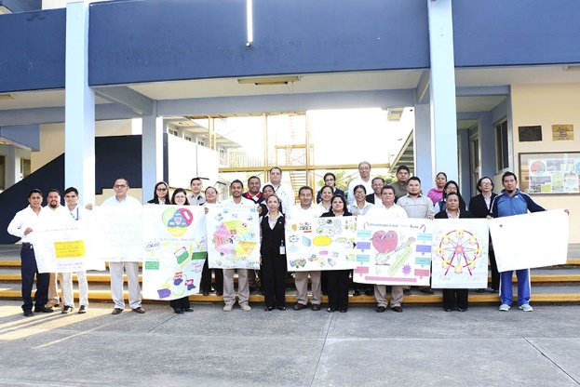

Slide 14
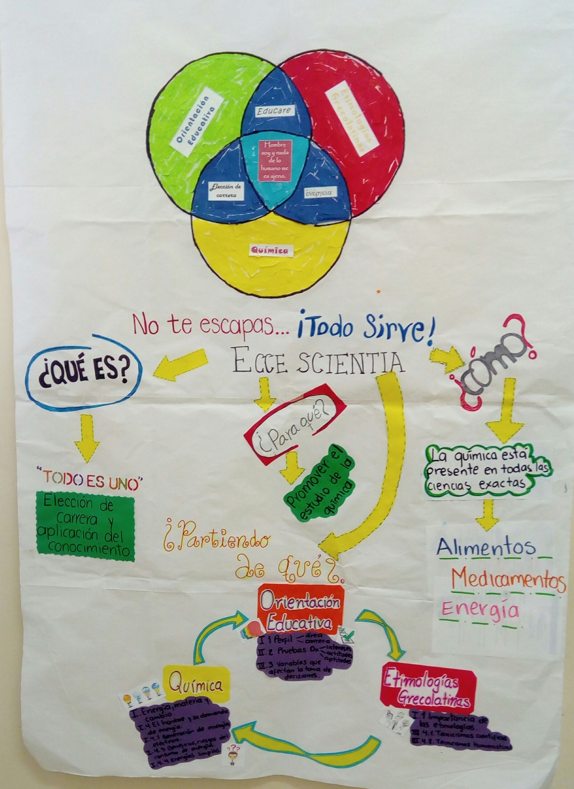
Organizador gráfico de interdisciplinariedad
Producto 1

Slide 15
Introducción
Los alumnos de la región del Istmo de Tehuantepec frecuentemente rechazan las ciencias exactas y carreras afines, para evitar algunas materias porque no se entiende la aplicación de éstas en todas las áreas de estudio y diversos ámbitos de la vida. Lo anterior desencadena deserción, bajo rendimiento y desorientación en la elección de carrera. A esto se suma que la idiosincrasia paternalista de la comunidad procura el confort de los individuos, lo que impide que el alumno adquiera la disciplina necesaria para el estudio.
Finalmente, la carencia de un vocabulario técnico influye sobre manera en el rezago educativo, es decir, el alumno no alcanza a comprender los contenidos de las asignaturas, ya que los campos conceptuales no son significativos para él propiciando desinterés, temor y rechazo.

Slide 16
Objetivos del proyecto
General:
Diseñar una campaña que motive a los estudiantes preuniversitarios de la región del Istmo de Tehuantepec a estudiar química y valorar su repercusión en las carreras pertenecientes a las ciencias exactas.

Slide 17
Específicos por asignatura:
Orientación Educativa IV
Fundamentar la elección de carrera tomando en cuenta que todo requiere un esfuerzo y no es posible huir de una materia.
Modificar la idea infundada de que la química es difícil a través de la adecuada aplicación de las técnicas de estudio
Seleccionar las técnicas de estudio que favorezcan la adquisición de competencias para el estudio de las carreras de las ciencias exactas.
Erradicar el estigma de que las ciencias exactas son más difíciles que las restantes disciplinas.

Slide 18
Química III
Cuestionar la presencia de la química en diversas carreras de las ciencias exactas.
Relacionar el conocimiento de la química con carreras pertenecientes a las ciencias exactas.
Apreciar el impacto de la química en todas las carreras de las ciencias exactas.

Slide 19
Etimologías Grecolatinas del Español
Juzgar la importancia del dominio léxico para el entendimiento de la química.
Generar un vocabulario técnico básico que permita la comprensión del campo conceptual de las ciencias exactas.

Slide 20
Preguntas generadoras
Orientación Educativa V
¿Qué aspectos consideraría importantes para tomar una decisión en la elección de carrera?
¿Por qué los jóvenes del Istmo de Tehuantepec presentan bajo rendimiento en química y qué relación encuentras entre los hábitos de estudio y contexto con este fenómeno?
Química III
¿Qué áreas de conocimiento están relacionadas con el estudio de la energía?
¿Qué impacto tiene la química en el estudio de las energías renovables?
Etimologías Grecolatinas del Español
¿Por qué es complicado entender textos científicos?

Slide 21
Contenido
Propuesta:
Generar un material audiovisual en el que se analicen los factores que influyen en la elección de carrera, ya que es frecuente que los alumnos de sexto año eviten carreras relativas a las ciencias exactas por considerarlas “difíciles”. Posteriormente se realizará la presentación y retroalimentación del material.

Slide 22
Temas considerados para la realización del proyecto
Orientación Educativa V
I 1.1 Perfil del aspirante por área y carrera
II 2.1 Prueba para diagnóstico y pronóstico de interés, aptitudes, actitudes, habilidades y valores
III 3.1 variables que afectan la toma de decisión
Química III
I.1. Energía, materia y cambios
I.1.4 El hombre y su demanda de energía
I.1.4.1 Generación de energía eléctrica
I.1.4.2 Obtención de energía a partir de la combustión
Etimologías Grecolatinas del Español
I.1 Importancia de las etimologías
III.4.1 Tecnicismos científicos

Slide 23
Temas y productos propuestos
Orientación Educativa V - Cuadro comparativo del impacto de las energías limpias. Mapa conceptual de las Leyes de la termodinámica. -Esquema del aparato fonador. -Listado de familias de palabras y presentación de un recurso mnemotécnico. - Familias lingüísticas. | Química III -Glosario de la unidad I - Cuadro comparativo del impacto de las energías limpias. - Mapa conceptual de las Leyes de la termodinámica. |  | Etimologías Grecolatinas del Español -Glosario de la unidad I de Química -Esquema del aparato fonador. -Listado de familias de palabras y presentación de un recurso mnemotécnico. - Familias lingüísticas.
Orientación Educativa V y Química III -Cuadro comparativo del impacto de las energías limpias en las cuatro áreas de estudio del plan de estudios de la ENP (técnica de estudio). -Mapa conceptual de leyes de la termodinámica (técnica de estudio) |  | Orientación Educativa V y Etimologías Grecolatinas del Español -Esquema de aparato fonador (técnica de estudio). -Listado de familias de palabras y presentación de mnemotecnia de las mismas. -Mapa de familias lingüísticas (técnica de estudio)

Slide 24
Formatos e instrumentos para la planeación, seguimiento y evaluación
Planeación general institucional
Planeación sesión por sesión institucional

Slide 25
Formatos e instrumentos para la planeación, seguimiento y evaluación

Slide 26
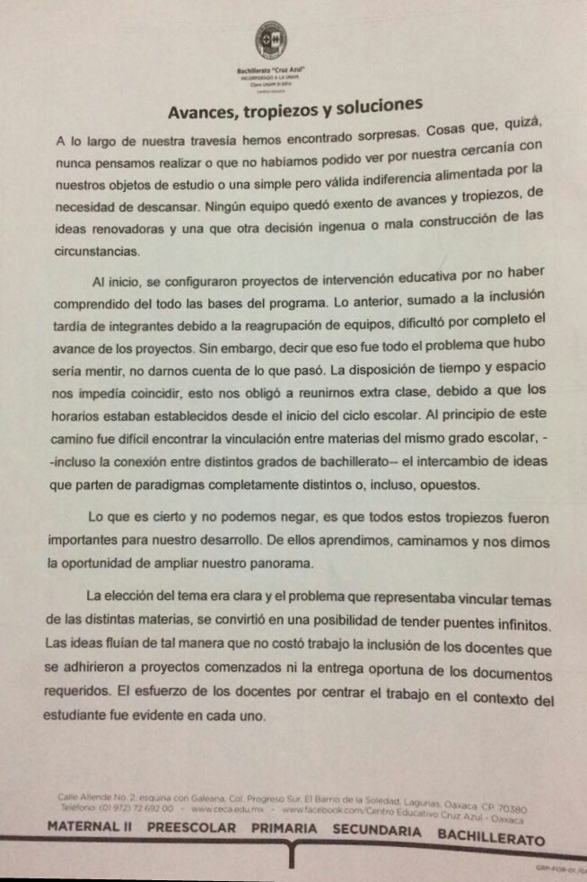
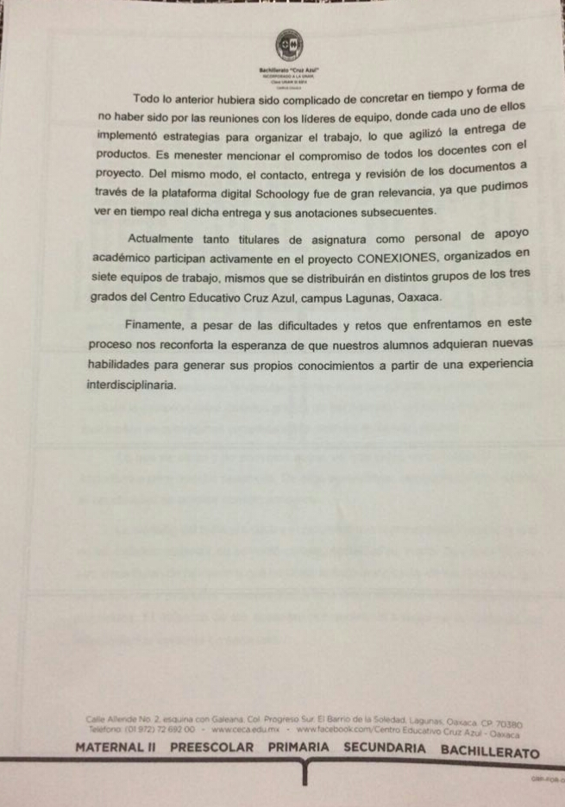
Reflexión general sobre el planteamiento del proyecto

Slide 27
Evidencias del proceso
Producto 4.
Organizador gráfico preguntas esenciales
Producto 5.
Organizador gráfico proceso de indagación
Producto 6.
A. M. E. General
Producto 7.
E. I. P. Resumen
Producto 8.
E. I. P. Elaboración del proyecto

Slide 28
Evidencias del proceso
Producto 9.
Evidencias fotográficas
Producto 10. Evaluación. Tipos, herramientas y productos de aprendizaje

Slide 29
Evidencias del proceso
Producto 11. Evaluación. Formatos. Prerequisitos.
Producto 12. Evaluación. Formatos. Grupo heterogéneo

Slide 30
Evidencias del proceso
Producto 13. Reflexiones sobre el proceso de aprendizaje
Producto 14. Pasos para realizar una infografía
Producto 15. Infografía

